Slide 1

Университет ИТМО
Факультет Цифровых Трансформаций
МЕТОД АВТОМАТИЧЕСКОЙ КОРРЕКЦИИ ОРФОГРАФИИ ДЛЯ АНАЛИЗА КЛИНИЧЕСКОГО ТЕКСТА
НА РУССКОМ ЯЗЫКЕ
Погребной Дмитрий Андреевич

Slide 2


Актуальность
Существует множество различных моделей машинного обучения основанных на информации из медицинских карт пациентов.
Качество таких моделей сильно зависит от качества исходных текстов.
Электронные карты пациентов обычно представлены в виде простого текста и содержат орфографические ошибки
Орфографические ошибки значительно снижают качество итоговых моделей и поэтому требуют исправления.

Slide 3
Цели и задачи
Цель: Разработать метод и реализовать инструмент автоматической коррекции орфографии для анализа клинических текстов на русском языке.
Задачи:
Аналитический обзор
Первичный анализ и предобработка данных
Анализ существующих инструментов
Предложение нового подхода
Реализация нового инструмента

Slide 4
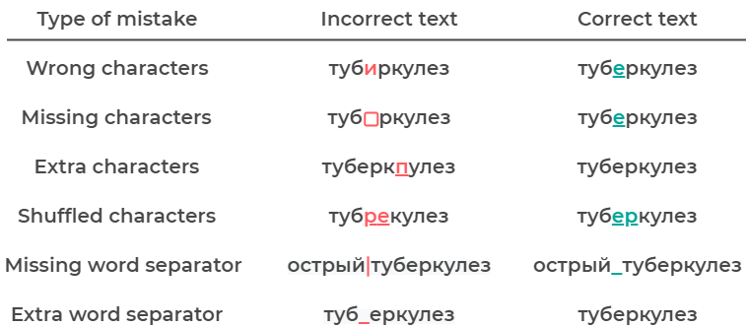
Ошибки в текстах

Slide 5
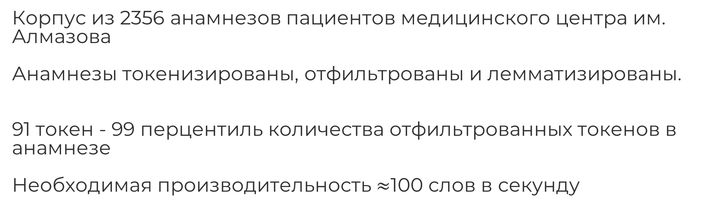
Первичный анализ данных
Корпус из 2356 анамнезов пациентов медицинского центра им. Алмазова
Анамнезы токенизированы, отфильтрованы и лемматизированы.
91 токен - 99 перцентиль количества отфильтрованных токенов в анамнезе
Необходимая производительность $≈$100 слов в секунду

Slide 6
Существующие инструменты
Инструмент | Error precision | Lexical precision | Overall precision | Среднее количество слов в секунду
Aspell-python | 0.65 | 0.775 | 0.7125 | 353
PyHunspell | 0.59 | 0.49 | 0.54 | 11.5
PyEnchant | 0.6 | 0.455 | 0.5275 | 26.4
LanguageTool-python | 0.64 | 0.845 | 0.7425 | 19.1
PySpellChecker | 0.335 | 0.765 | 0.55 | 4.3
SymspellPy | 0.42 | 0.78 | 0.6 | 15892.1
Jumspell | 0.395 | 0.925 | 0.66 | 2043.2
Spellchecker prototype | 0.41 | 0.83 | 0.62 | 0.07

Slide 7
Предлагаемый метод
Модель ошибок генерирует кандидатов для исправления.
Модель ошибок – расстояние Дамерау-Левенштейна и алгоритм SymDel для ускорения вычислений.
Языковая модель ранжирует кандидатов для исправления.
Языковая модель – модель RuBERT.

Slide 8
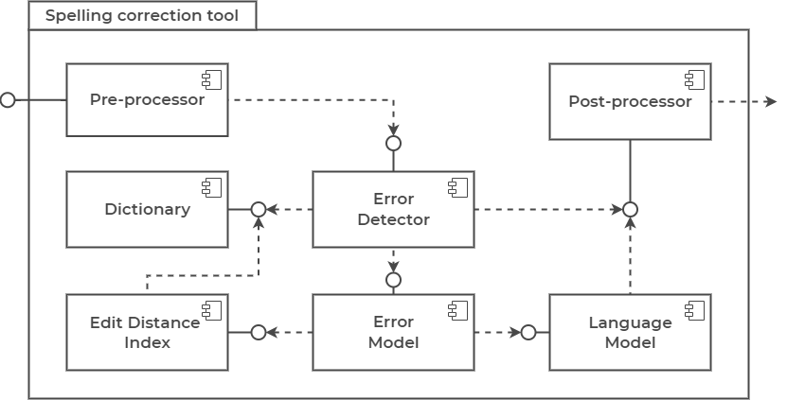
Архитектура инструмента

Slide 9

Достигнутые метрики
Error precision – 0,55
Lexical precision – 0,78
Производительность $≈$326 слов в секунду
Есть простор для улучшений!

Slide 10
Заключение
Проведён первичный анализ и обработка данных.
Выполнен анализ существующих инструментов.
Предложен новый метод для исправления орфографический ошибок на русском языке.
Реализован прототип инструмента для коррекции.

Slide 11
Дальнейшие планы
Протестировать полученный прототип на большем количестве данных.
Дообучить языковую модель на большем объеме данных.
В качестве языковой модели использовать другие модели.

Slide 12
Тестирование инструментов
Error precision – отношение количества корректно исправленных слов к общему количеству некорректных слов
200 медицинских слов с орфографическими ошибками для расчета error precision
Lexical precision – отношение количества неизмененных корректных слов к общему количеству корректных слов
200 корректных медицинских текстов для расчета lexical precision
Производительность замерялась на ноутбуке под Ubuntu 20.04 с 16 GB RAM и Intel Core i7-9750H CPU @ 2.60GHz * 12

